Slide 1
Знакови низове в C#
Деклариране, създаване и инициализиране на текстови величини.
Основни методи на класа String.
Текстообработка. Масив от низове.

Slide 2
Символен (знаков) низ. Класът System.String.
Символният низ е последователност от символи, записана на даден адрес в паметта. В променливите от тип char можем да запишем само един символ. Когато е необходимо да обработваме повече от един символ на помощ идват низовете.
Класът System.String позволява обработка на символни низове в C#. За декларация на низовете ще използваме служебната дума string, която е псевдоним в C# на класа System.String от .NET Framework.

Slide 3
Вътрешното представяне на класа string е съвсем просто – масив от символи. Можем да избегнем използването на класа, като декларираме масив от тип char[] и запълним елементите на масива символ по символ.
char[] masiv = newchar[дължина_на_масива]
Представянето на съдържанието в символния низ изглежда по подобен начин:
Недостатъците :
1. Запълването на масива става символ по символ, а не наведнъж.
2. Трябва да знаем колко дълъг ще е текстът, за да сме наясно дали ще се побере в заделеното място за масива.
3. Обработката на текстовото съдържание става ръчно.
a | b | c | d |  | 1 | 2 | 3 | 4

Slide 4

Деклариране, създаване и инициализиране на текстови величини.
За да работим с променлива от тип string трябва първо да я създадем и инициализираме:
string greeting ;
Създаването на променлива на клас е процес, свързан със заделянето на област от динамичната памет. неинициализираните променливи от типа string не съдържат празни стойности, а специалната стойност null – и опитът за манипу­лация на такъв стринг ще генерира грешка
Можем да инициализираме променливи по 3 начина:
1. Чрез задаване на низов литерал.
2. Чрез присвояване стойността от друг символен низ.
3. Чрез предаване стойността на операция, връщаща символен низ.

Slide 5
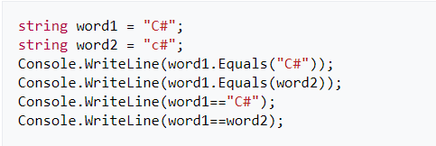
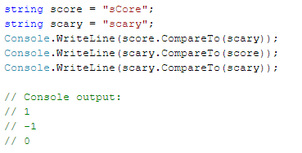
Основни методи на класа String.
Сравняване на низове. методът Equals(…)
Сравняване на низове по азбучен ред. методът CompareTo(…).

Slide 6

Долепване на низове (конкатенация)
Вторият вариант за конкатенация е чрез операторите + и +=. Горният пример може да реализираме и като заменим 3-тия ред със следното:
string result = greet + name ;
Разцепване на низ по разделител. Методът Split(…).

Slide 7
Благодаря за вниманието!
Надявам се да съм бил полезен
Изготвил:
Николай Илиев
Източници:
http://www.introprogramming.info

